Slide 1
Internet e ideologias

Slide 2
Pós-Guerras
Anos 90: Globalização
Fusão de empresas
Transição econômica / mudança de modelos de negócio
Massa → nicho / Cauda longa
Bolha da internet final dos anos 90 e especulação financeira: qual é o valor do imaterial?

Slide 3
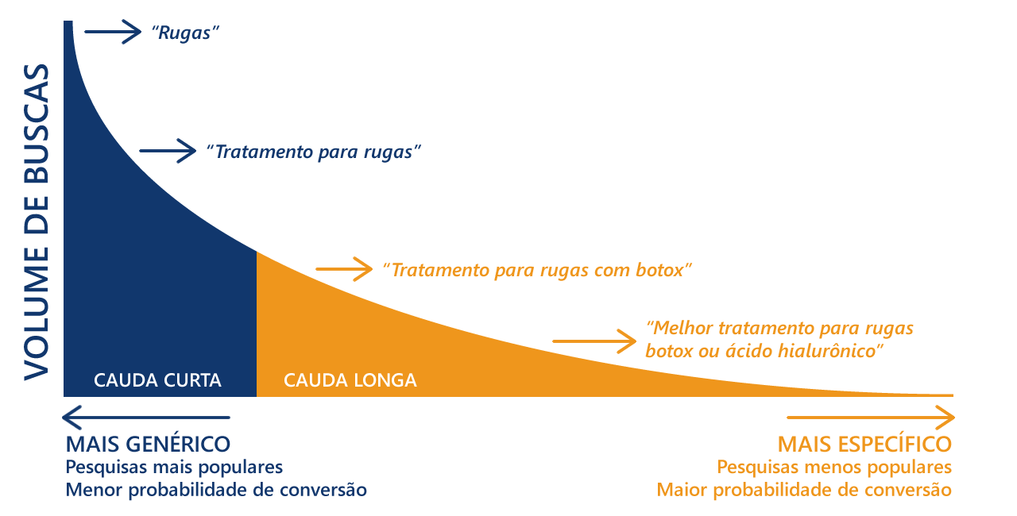
https://blog.hidoctor.com.br/p/marketing/1335008/long+tail+o+que+e+a+cauda+longa+em+marketing+e+como+aplica+la+no+consultorio.htm

Slide 4
Internet e ideologias
Sociedade disciplinar (Foucault) / Sociedade do controle (Deleuze, Deleuze & Guattari/
Agenciamento dos corpos / agenciamento maquínico
Árboreo – rizoma
Utopias - Distopias

Slide 5
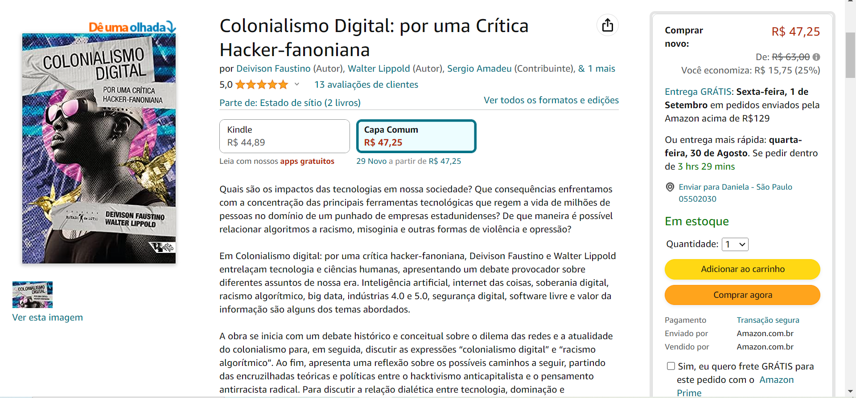

Slide 6
Internet e ideologias
“O controle, na sociedade contemporânea, é exercido de modo “glamourizado” pela indústria cultural. Assim substituiu-se a guilhotina e a violência física por técnicas de controle social formadas dentro das ciências humanas e sociais, pela psicologia, psiquiatria e mais recentemente pelos meios de comunicação de massas. Em vez de usar a força física para fazer os corpos indóceis padecerem em razão de não se ajustarem, o que ocorre é tornar interna a ideologia exercida pelos meios de comunicação de massa, que produzem uma certa forma de ser, de viver, de pensar e de sentir.”
“A estratégia atual é construir subjetividades, de forma a que estas se enquadrem no modo de vida oferecido pela sociedade”. Fonte: https://webpages.ciencias.ulisboa.pt/~ommartins/images/hfe/momentos/sociedade%20disciplinar/Sociedade%20de%20controle.htm

Slide 7
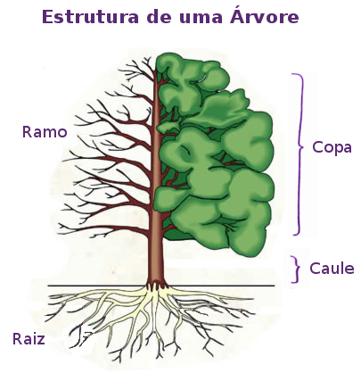

Slide 8
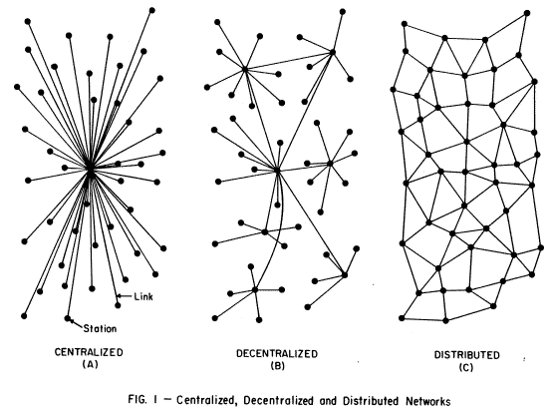
Paul Baran - (1964): On distributed communications

Slide 9
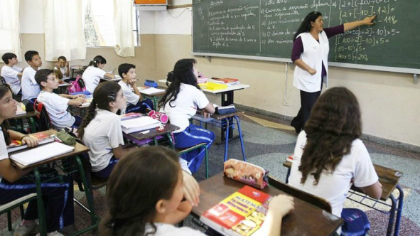
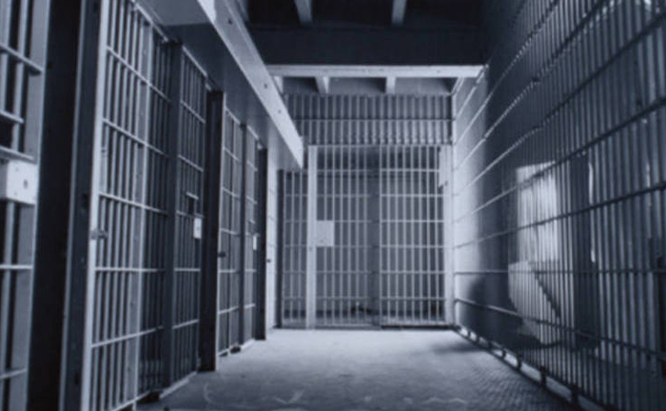
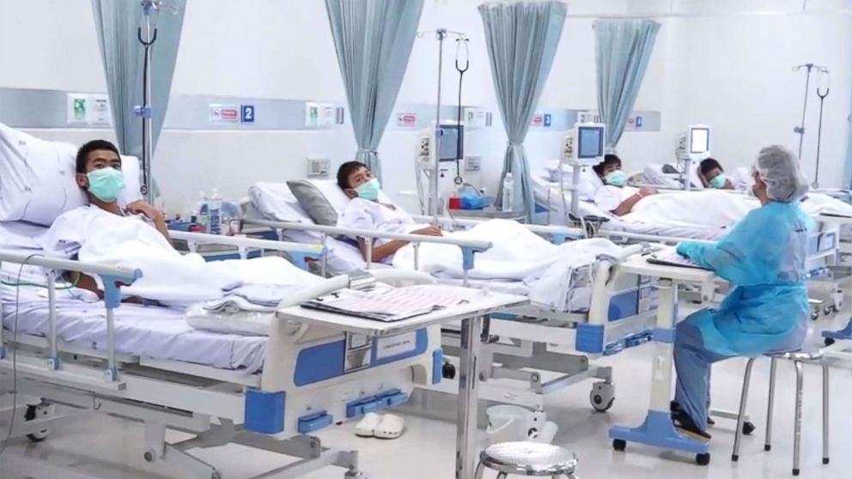

Slide 10
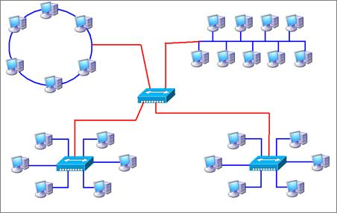

Slide 11
Tron 1 e 2

Slide 12
Memória - ?
http://www.archive.org (iniciativa da Biblioteca do Congresso Americano)
Bancos de dados de jornais online
Arquivos pessoais

Slide 13
Desde 1995 no Brasil
A criação do conceito de “Portal” exemplifica a tendência dos conglomerados de comunicação e reflete fusões: não é só o jornal ZH que pertence à RBS, mas o Diário Catarinense, a Rádio Gaúcha, a TV Com. Isto fica claro no acesso ao portal. Esta foi uma tendência de sobrevivência das empresas de comunicação no mundo inteiro (AOL/Time Warner). Zaz/Terra, Estadão/Terra
Portal – modelo de negócio no Brasil. Modo de capitalização: click. Onde caçar clicks? “Últimas notícias”.

Slide 14
Desde 1995
A ideia de convergência é amplamente propagada. Agora, não se produz conteúdo apenas para papel, TV, rádio ou web. A idéia é produzir conteúdo complementar para todas as mídias (cross media), e a web abriga todo esse conteúdo.
Desenvolvimentos de novos formatos de narrativas multimídia (aumento da banda larga)
Convergência de hardware (IPhone)
A “convergência” muda também perfis profissionais, num primeiro momento na área da Comunicação. Hoje, 2018, em todas as áreas.

Slide 15
Desde 1995
“Estas profissões podem acabar até 2030 (ao menos para os humanos)”: https://goo.gl/32ukra
Consultoria lista profissões que devem sumir do mapa em 2025: https://goo.gl/DAK72h

Slide 16
Ideologias de resistência
Cultura Hacker
Criação de Zonas Autônomas Temporárias (TAZ), Hakim Bey
Controle da conexão
Apagar seus rastros (cultura hacker)
Meditação / culturas do corpo
Arte
Pedagogia das encruzilhadas (Simas; Rufino)
Linhas de fuga (Deleuze): desenhe a sua linha de fuga...

Slide 17
A evolução de alguns sites (jornais)

Slide 18
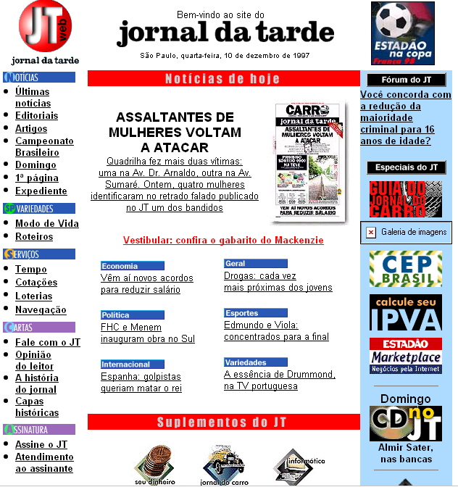
- Estrutura Vertical
- Menu à esquerda - Chamada centralizada - Muitos “gifs” - Marca existe fora do Grupo Estado

Slide 19
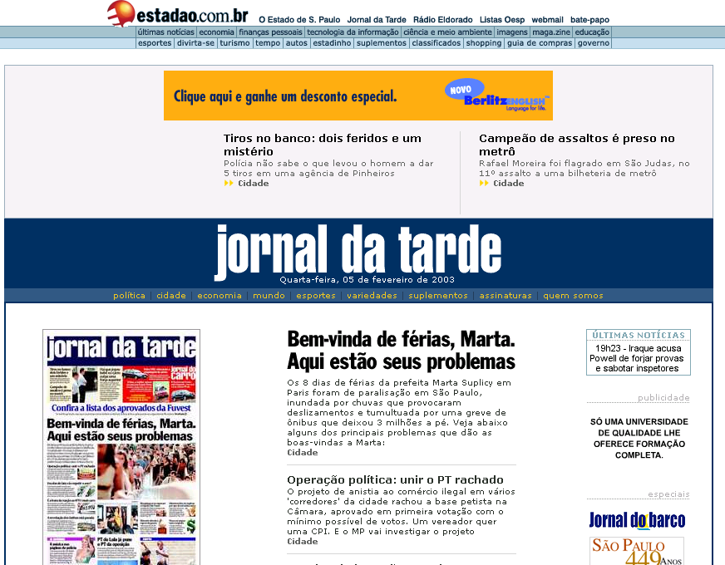
- Estrutura Horizontal
- Menu superior - Chamada alinhada à esquerda - Em vez de gifs, capa do jornal - Marca existe dentro do Grupo Estado

Slide 20
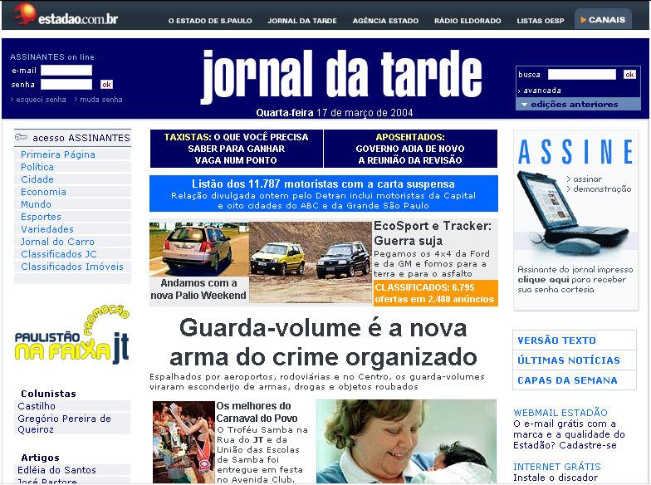

Slide 21
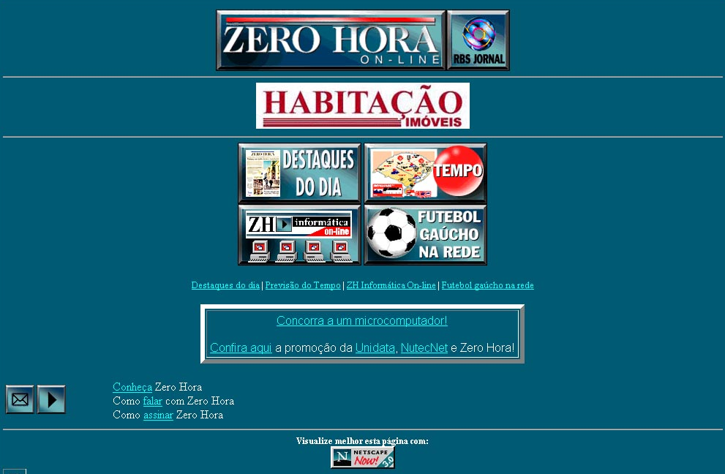
Isto era a navegação
Estrutura Horizontal - “Cor de fundo”
- Menu centralizado - Ausência de hierarquia para banners
Mudança de mercado: o Netscape dominava

Slide 22
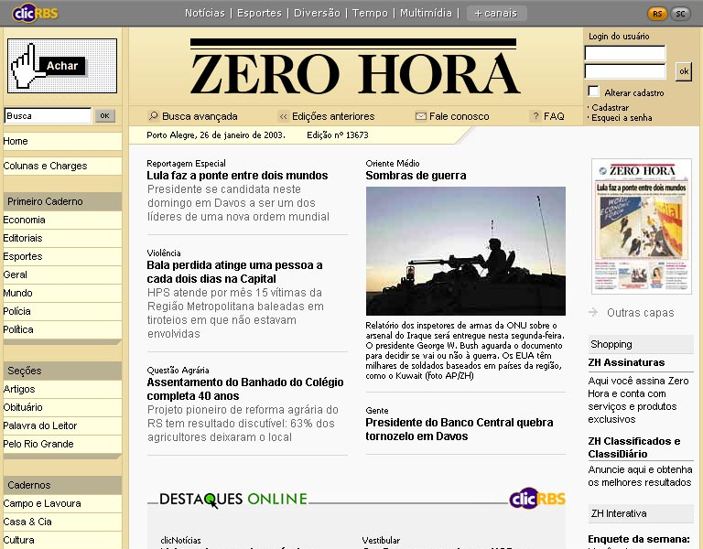
- Menu à esquerda e barra superior horizontal para Voltar ao Portal - Chamadas alinhadas à esquerda - Divisão por regiões de atuação - Marca existe dentro do Grupo RBS

Slide 23
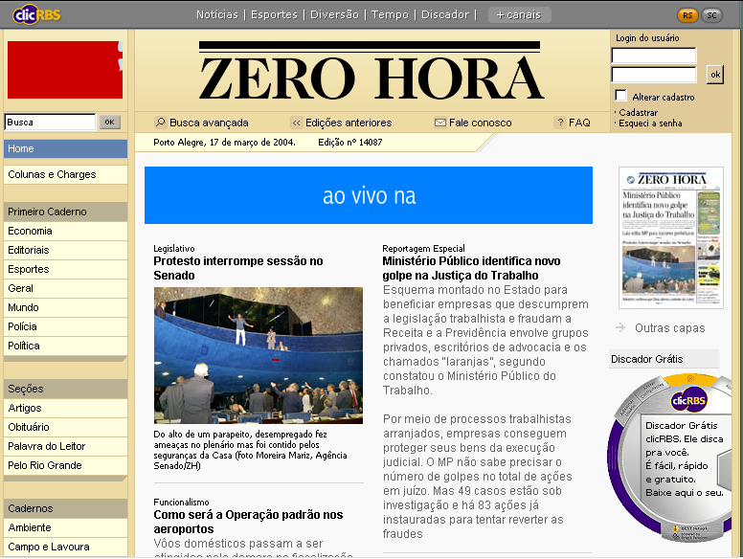

Slide 24
A evolução de alguns sites (marcas que nasceram na Internet)

Slide 25
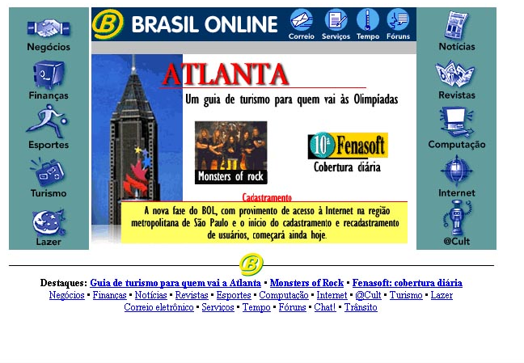
- Muitas imagens - Estrutura Horizontal

Slide 26
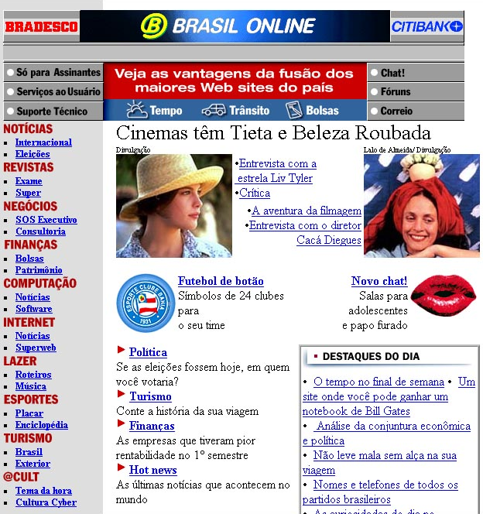
- Estrutura vertical - Cara de“Home” - Destaques: HTML rudimentar

Slide 27
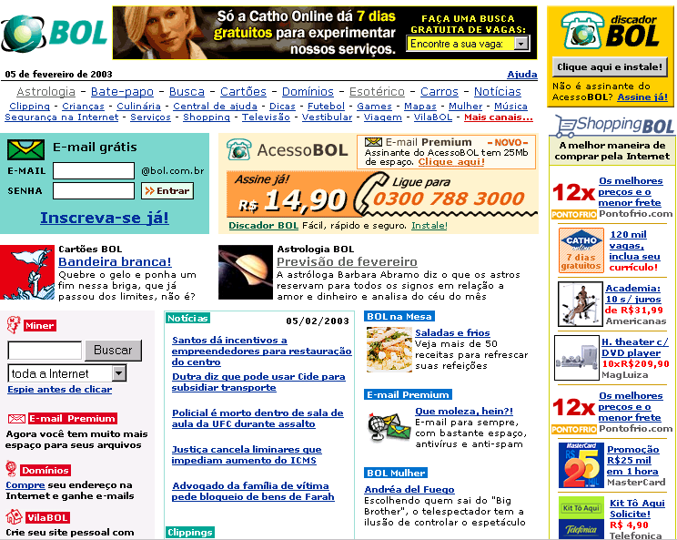
- Diversidade
de editorias - Menu horizontal e superior
- É provedor

Slide 28
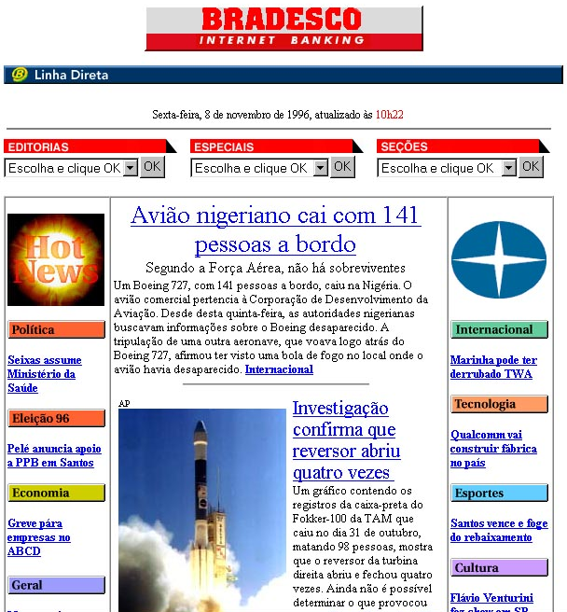
Jornal Linha Direta do Bol virou o ...

Slide 29
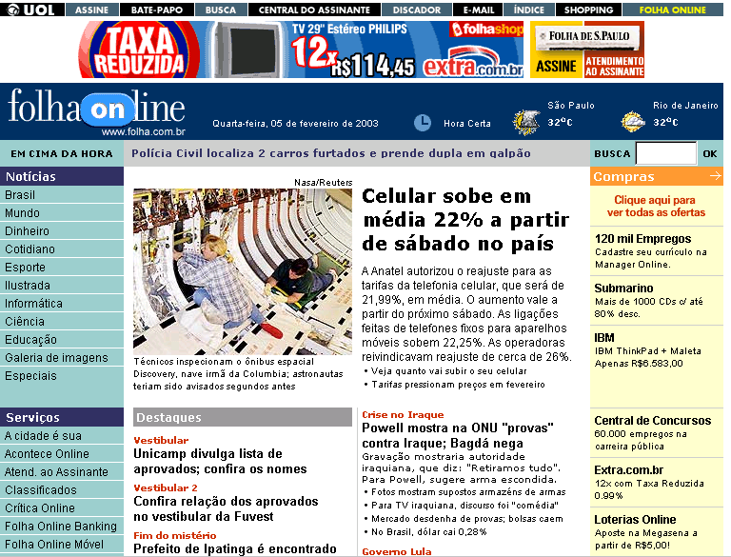
Folha Online!

Slide 30
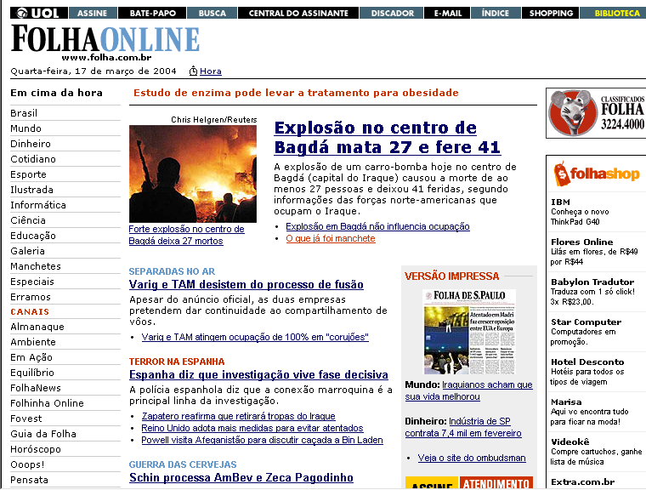

Slide 31
A evolução de alguns sites (revistas)

Slide 32
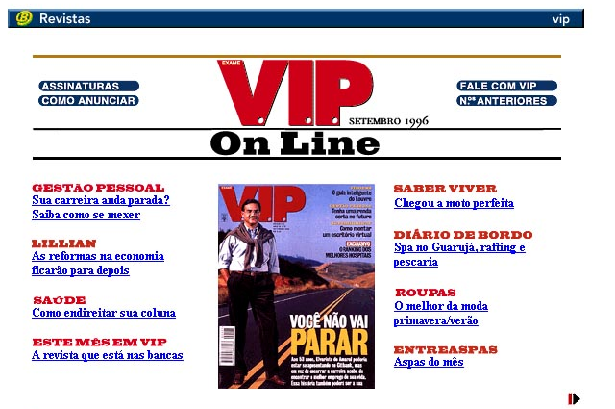
- Mudança editorial na revista - Barra de navegação

Slide 33
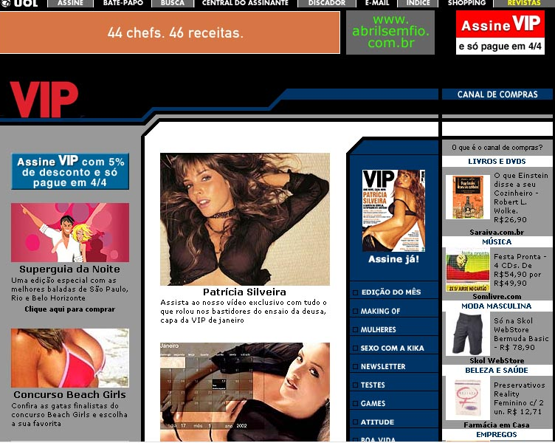

Slide 34
Marca subordinada à Abril
Espaço delimitado para publicidade e e-commerce
Valorização do assinante da revista impressa

Slide 35
Navegação confusa; sem hierarquia de informação

Slide 36
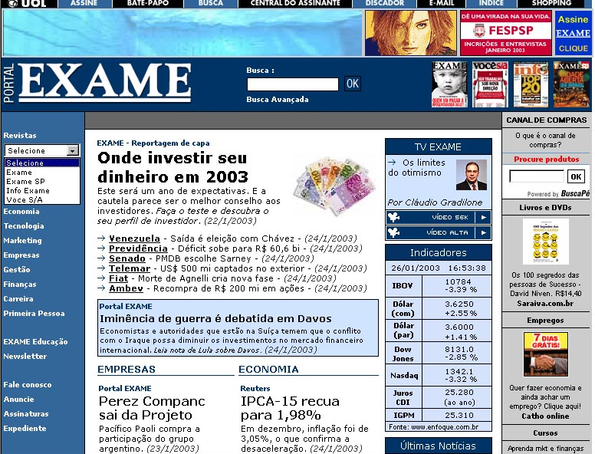

Slide 37
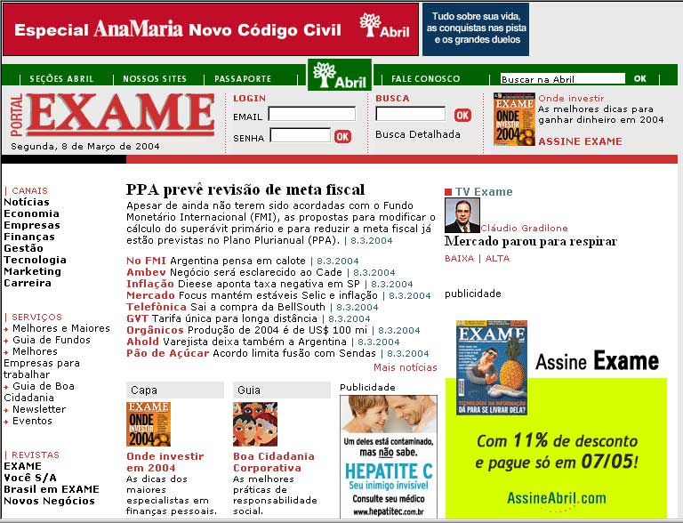
Portal com todas as revistas da Unidade de Negócios da empresa

Slide 38
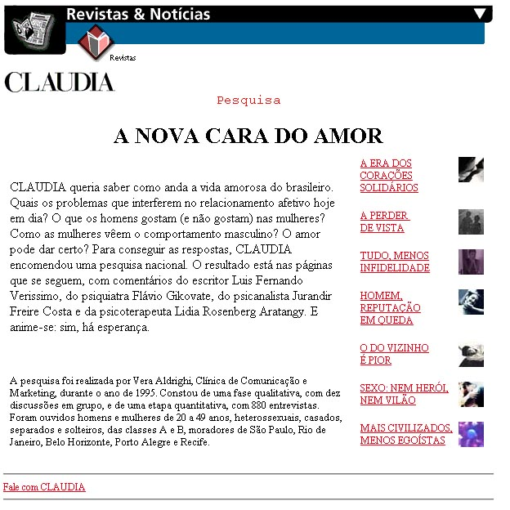

Slide 40
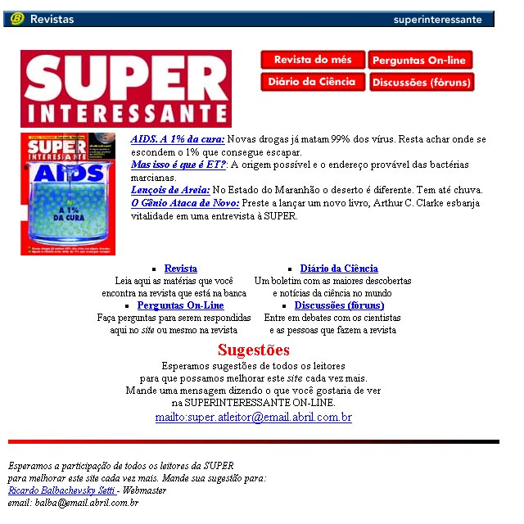

Slide 41
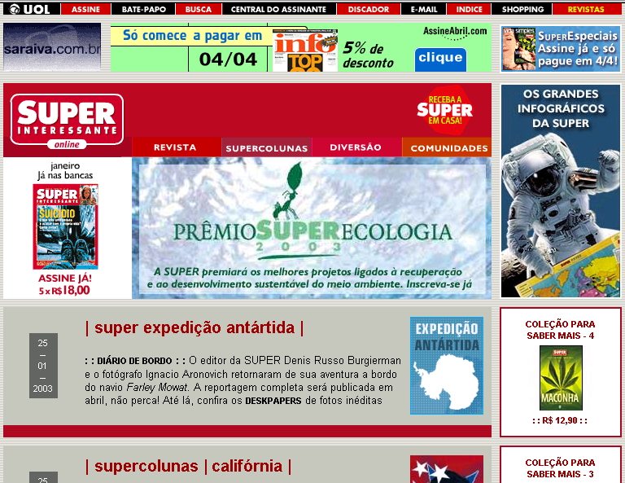

Slide 42
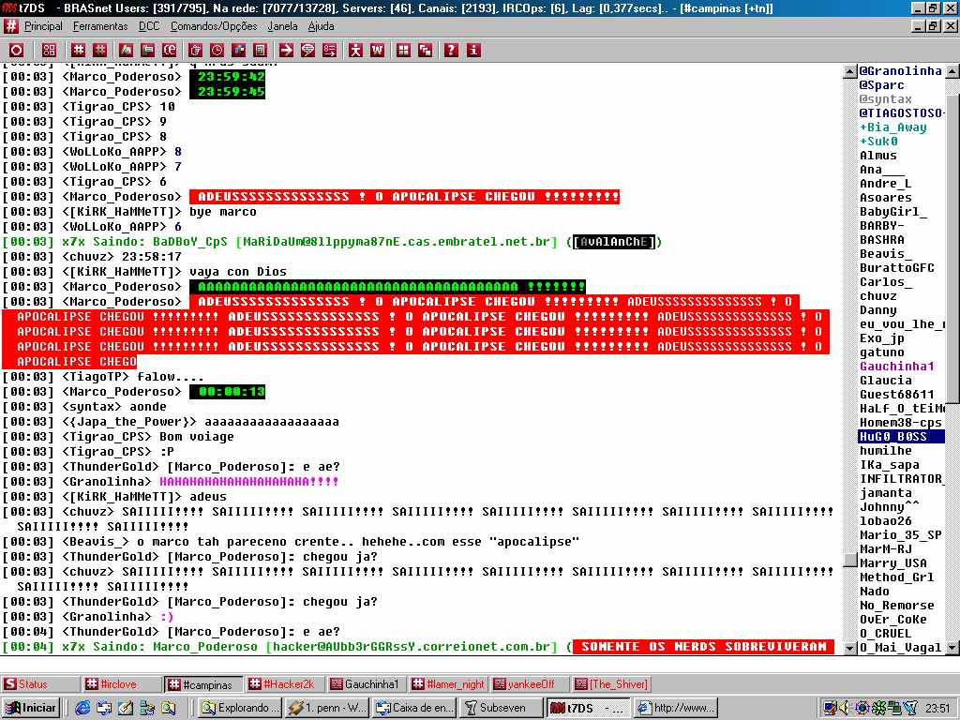

Slide 43
IRC (1988) / mIRC (1993)
Protocolo / aplicativo compatível com o protocolo
mIRC ainda existe e está revogando licenças vitalícias dos usuários

Slide 44
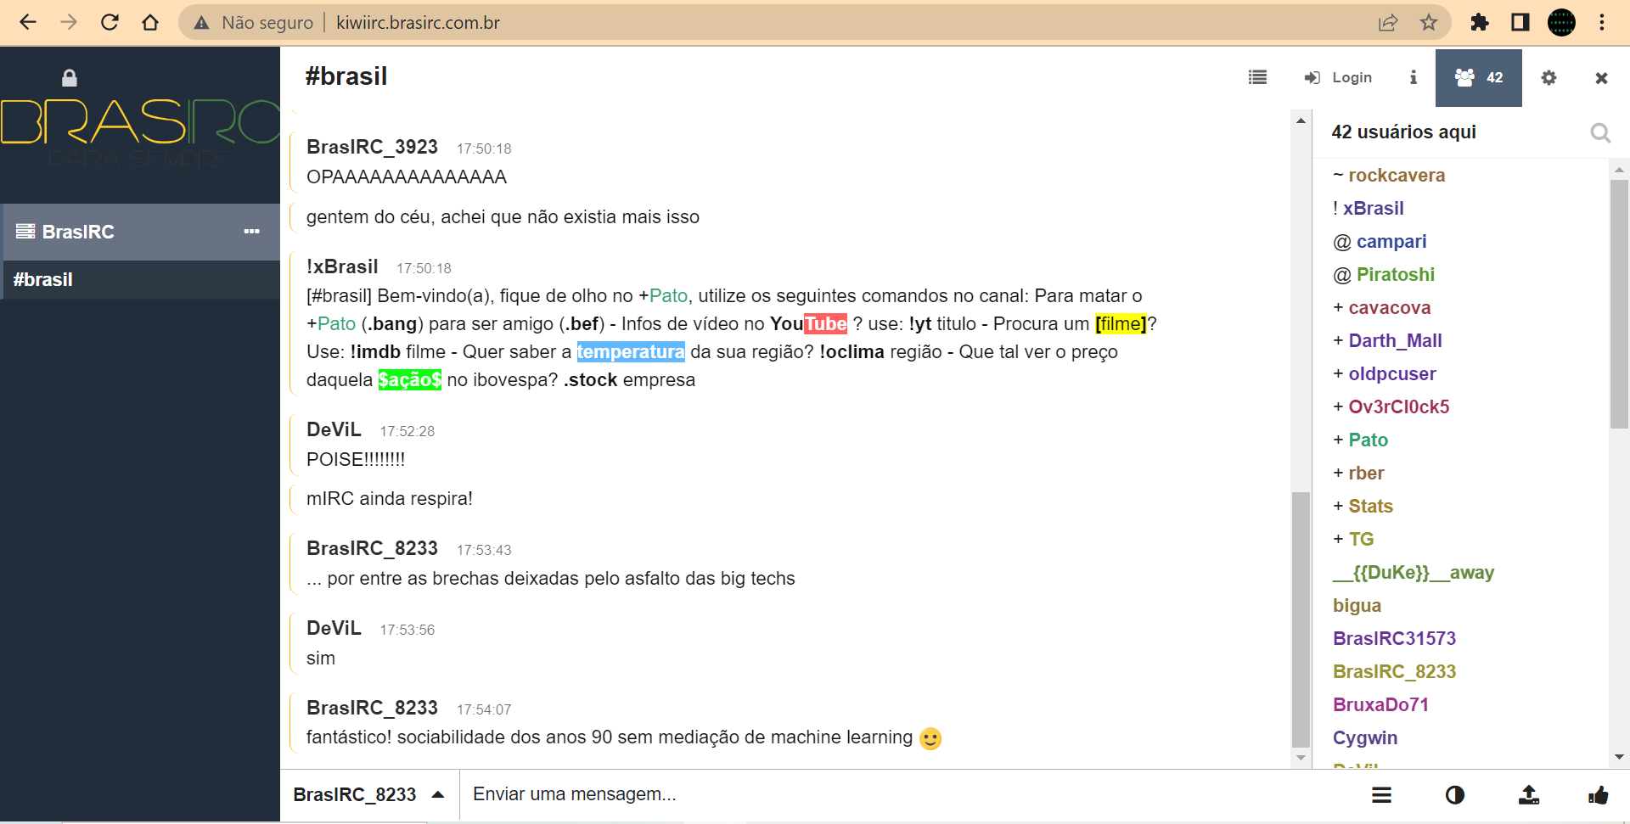
http://kiwiirc.brasirc.com.br/

Slide 45
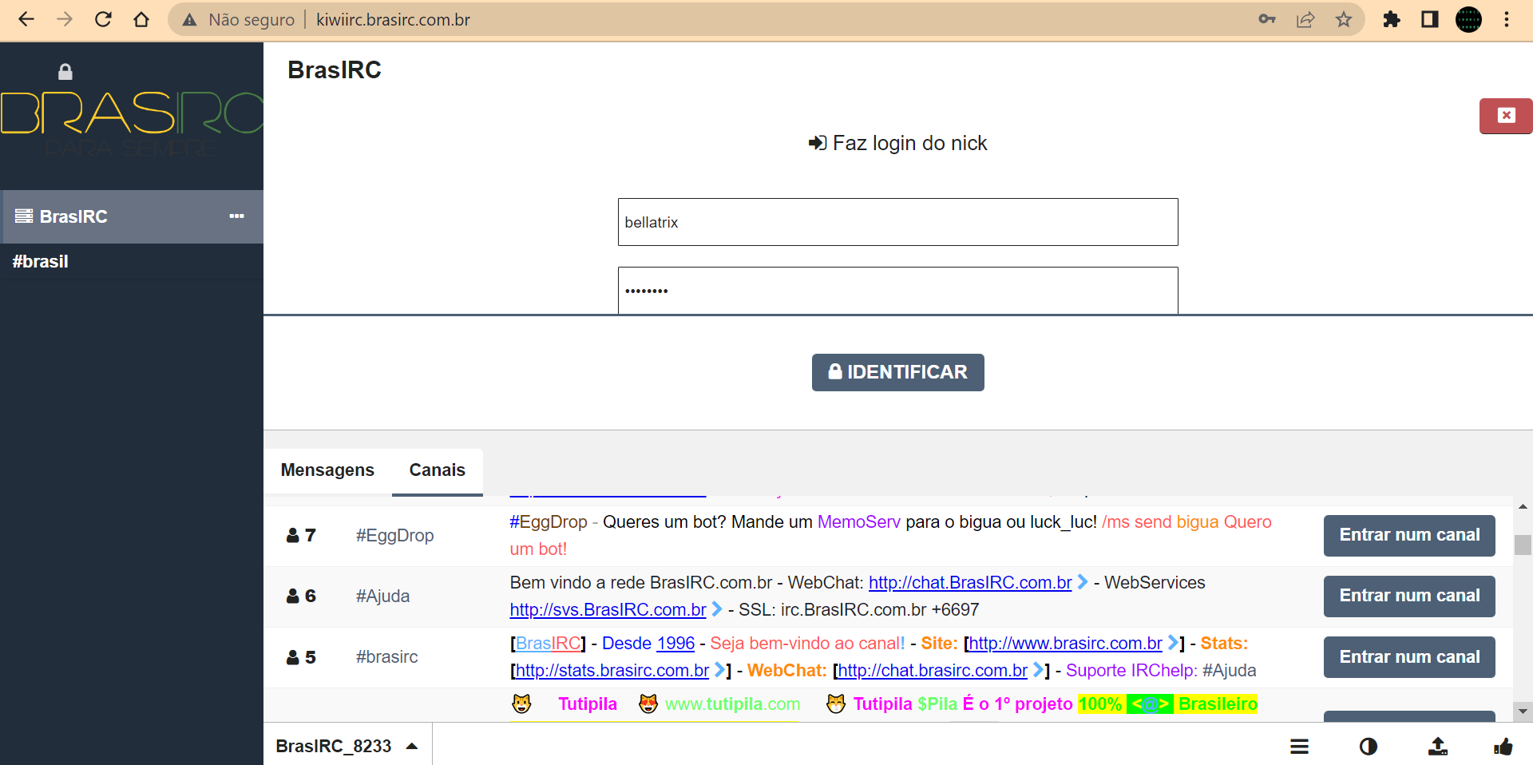

Slide 46
